Slide 1
Il quadro delle spese UNINA
G. Russo
Riunione Comitato Scientifico IBiSCo
Catania 24 febbraio 2020

Slide 2
Quadro sinottico impegni UNINA

Slide 3
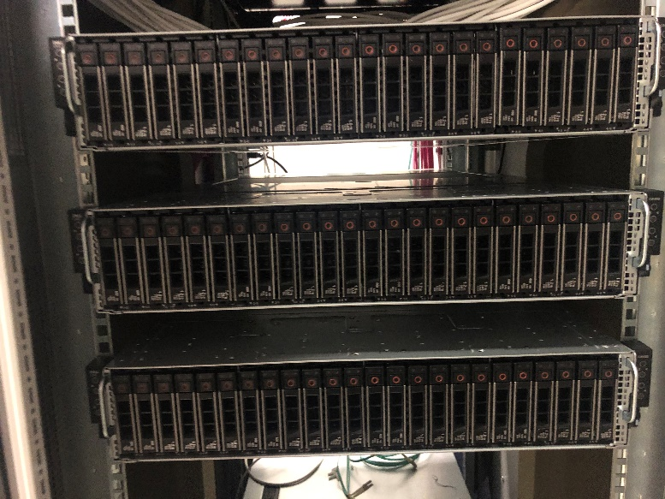
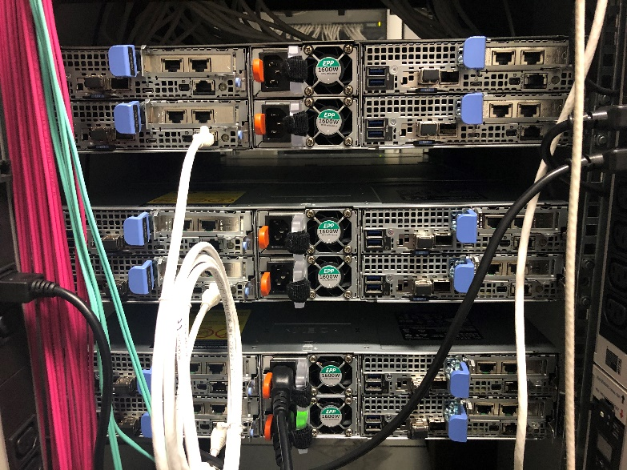
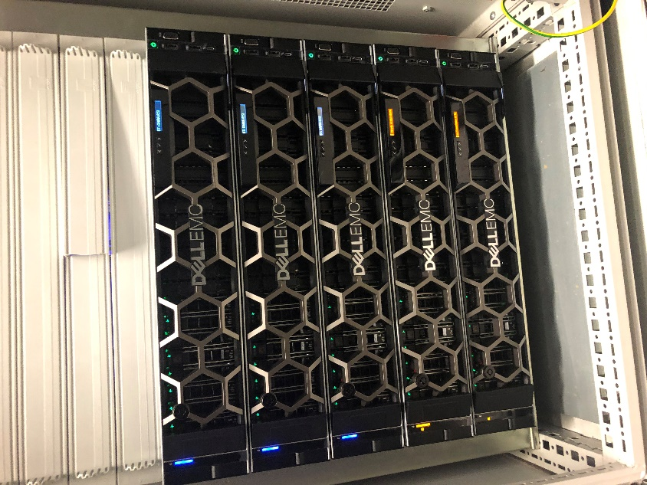
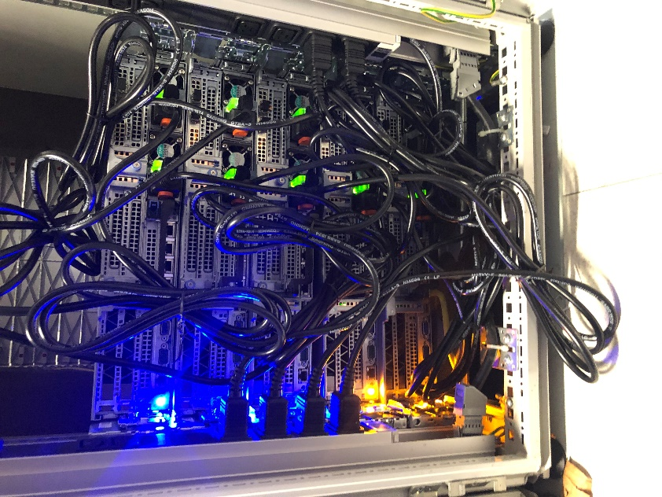
I server «quad» (q.tà 3x4)
I server «con GPU» (q.tà 5)

Slide 4
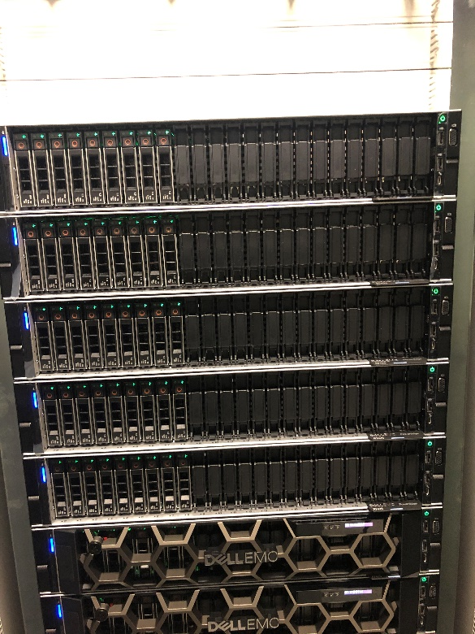
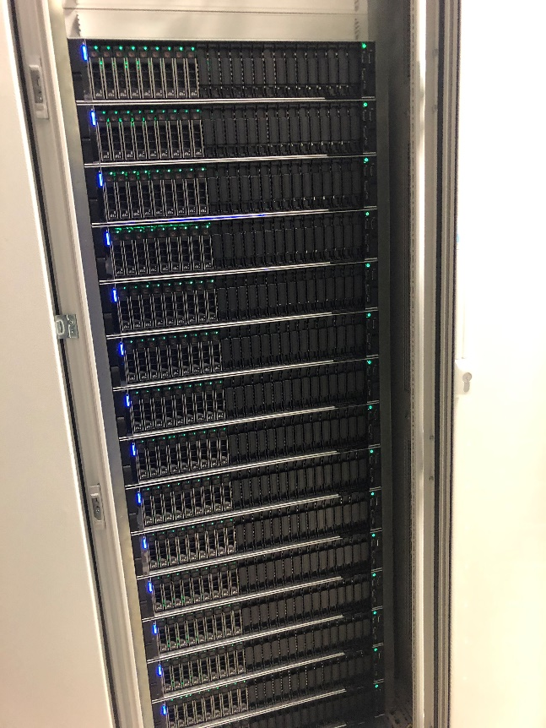
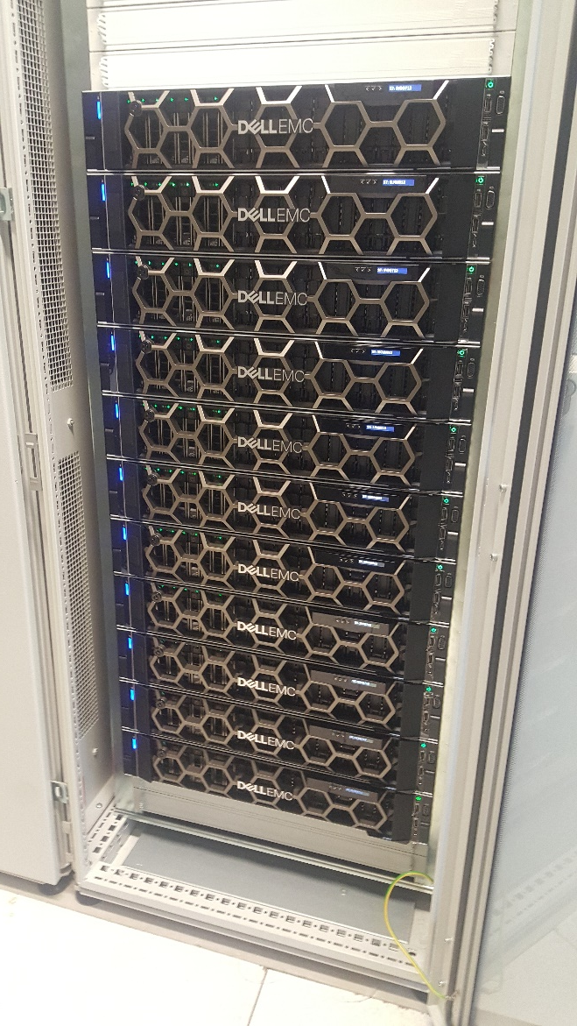
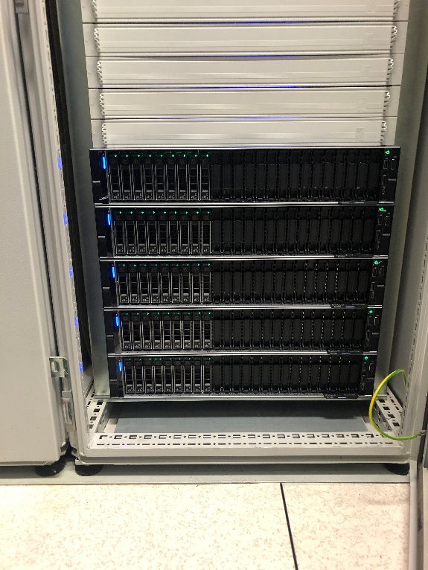
I server «servizi» (q.tà 11)
I nodi di calcolo (q.tà 25)

Slide 5
Situazione spese UNINA
Impianti: gara 9/F/2019 consegnata; pubblicazione a febbraio; include:
NA-13-IMP-UNINA
NA-22-IMP-UNINA
NA-23-IMP-UNINA
NA-19-NET-UNINA
Impianti: gara 10/F/2019 consegnata; pubblicazione RdO a marzo; include:
NA-21-IMP-UNINA

Slide 6
Il cluster Infiniband con GPU – 28 nodi
Switch Infiniband
Switch Infiniband
Cavi DAC in rame
Nodo con GPU
Nodo con GPU
Nodo con GPU
Nodo con GPU
Nodo storage (master del cluster)
Nodo storage
. . . . . . .
Cavi in fibra
Switch 10 Gb Ethernet con porte SFP+
Cavi UTP
Centro stella del Data Center
Cavi UTP
Cavi in fibra
Switch 1 Gb Ethernet in rame (management)

Slide 7
I nodi dei due cluster
Switch management
Switch management
Switch management
Switch management
Patch panel ottico
SW Chassis 10GbE
Patch panel ottico
Patch panel ottico
Patch panel ottico
Patch panel aggregatore
Nodo con GPU
Nodo con GPU
Nodo con GPU
Nodo con GPU
Nodo con GPU
Nodo con GPU
Nodo con GPU
Nodo con GPU
Nodo con GPU
Nodo con GPU
Nodo con GPU
Nodo con GPU
Nodo con GPU
Nodo storage
Nodo con GPU
Nodo con GPU
Nodo con GPU
Nodo storage
Nodo con GPU
Nodo con GPU
Nodo con GPU
Nodo storage
Nodo con GPU
Nodo con GPU
Nodo storage
(master del cluster)
Switch Infiniband
Switch Infiniband
Rack «A»
Rack «B»
Rack «C»
Rack «D»

Slide 8
I singoli nodi
GPU
GPU
(1) Richiesta base
GPU
GPU
(2) Miglioria per aggiunta componente
Disco boot
Disco boot
(3) Miglioria per quantità componente
Disco dati
(1) Non è necessaria alcuna miglioria
(2) Esempio; altre GPU
(3) Esempio: più RAM; disco più capace; più core
RAM
RAM
CPU
#1
CPU
#2
Power 1
Power 2

Slide 9
I singoli nodi

